Slide 1
Chromebook 開機

Slide 2
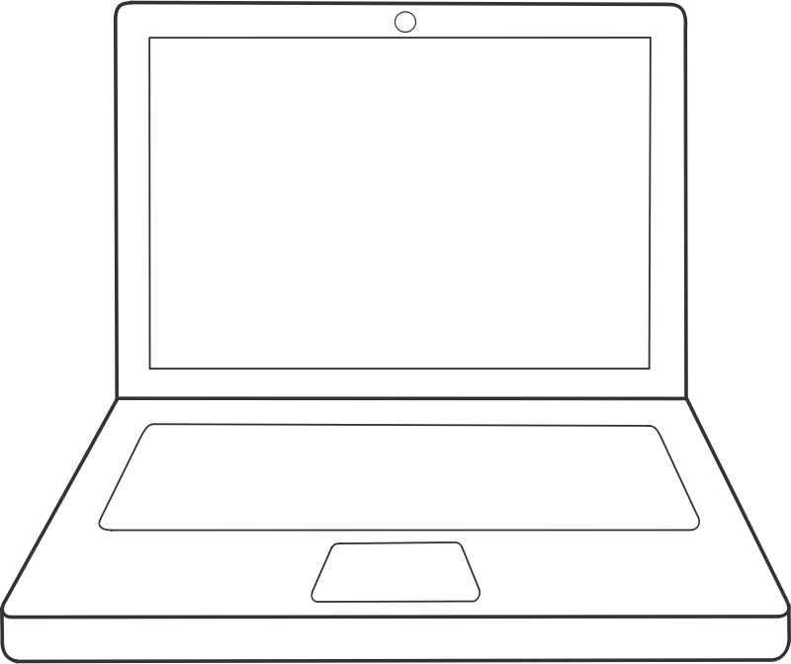
打開Chromebook

Slide 3
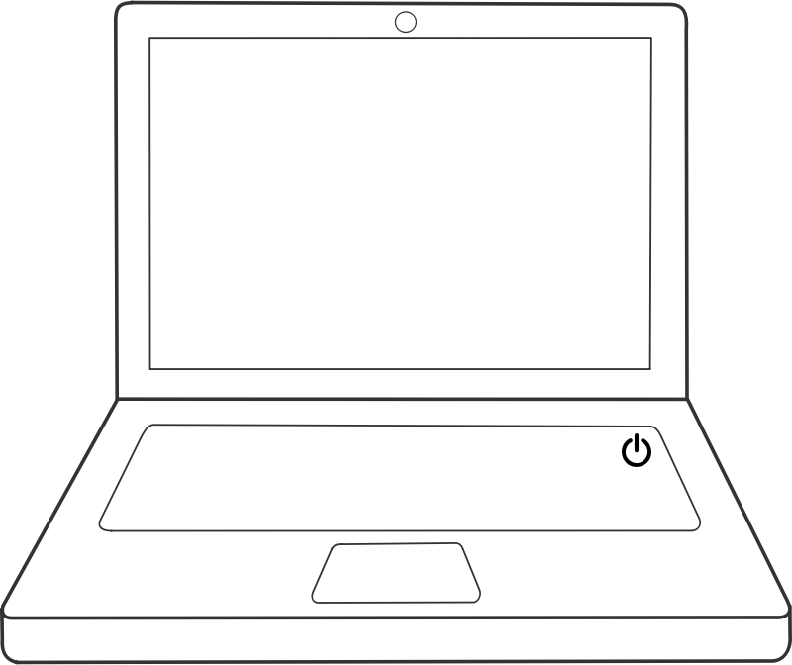
在鍵盤左上方有一個電源鍵

Slide 4
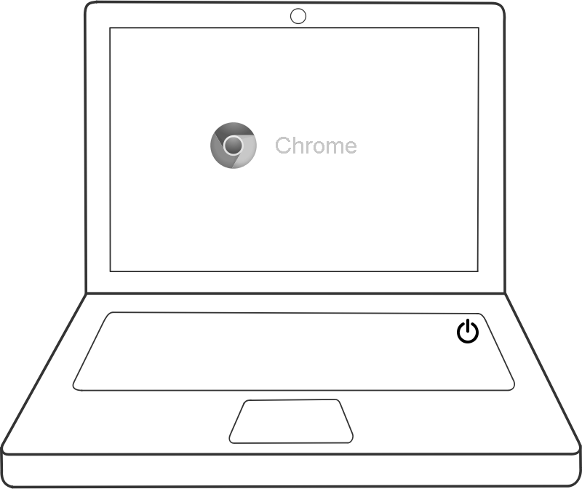
按 之後即可開機

